Slide 1
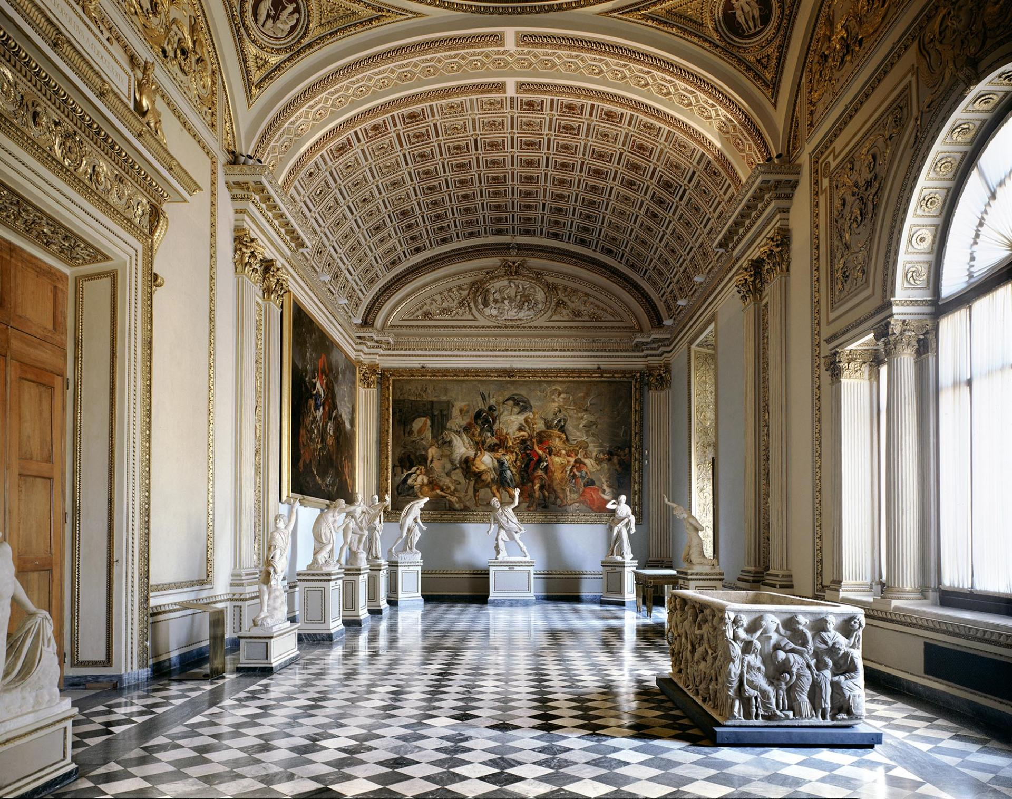
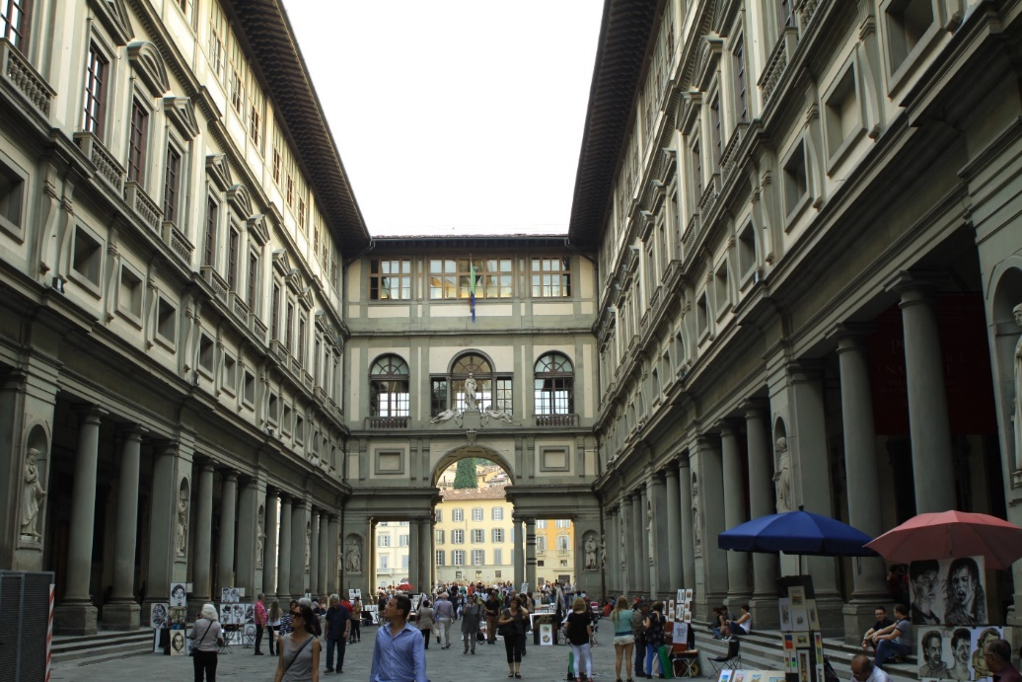
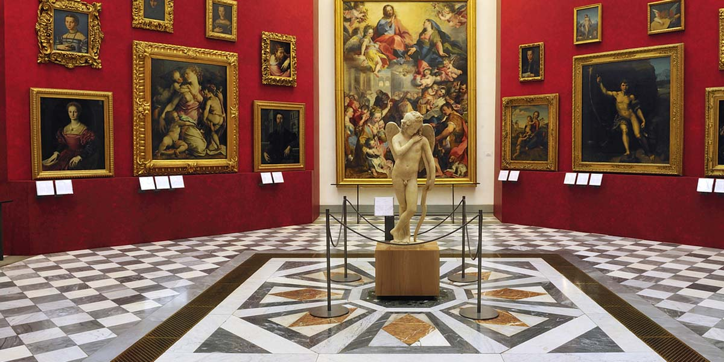
Sketch Opere
Disegna le tue opere preferite

Slide 2
Il progetto
Il progetto che è stato realizzato ha l’intenzione di fornire ai musei un modo per permettere ai propri visitatori di realizzare sketch delle varie opere che hanno esposto. Il tutto garantendo una facilità di utilizzo sia per l’utente finale che per i musei che vogliono integrare questa funzionalità.

Slide 3
Lo sviluppo
Per la realizzazione del progetto ho optato per un tema di wordpress.
La prima fase di sviluppo si è incentrata nel realizzare le varie pagine che compongono il tema e come esse interagiscono con il database di wordpress.
Dopodiché ho iniziato la realizzazione del codice javascript per l’interazione con il canvas e quindi la possibilità di disegnare sia da desktop che da mobile.
Infine, la realizzazione del codice css che gestisce la parte visiva del tema e delle varie immagini presenti.

Slide 4
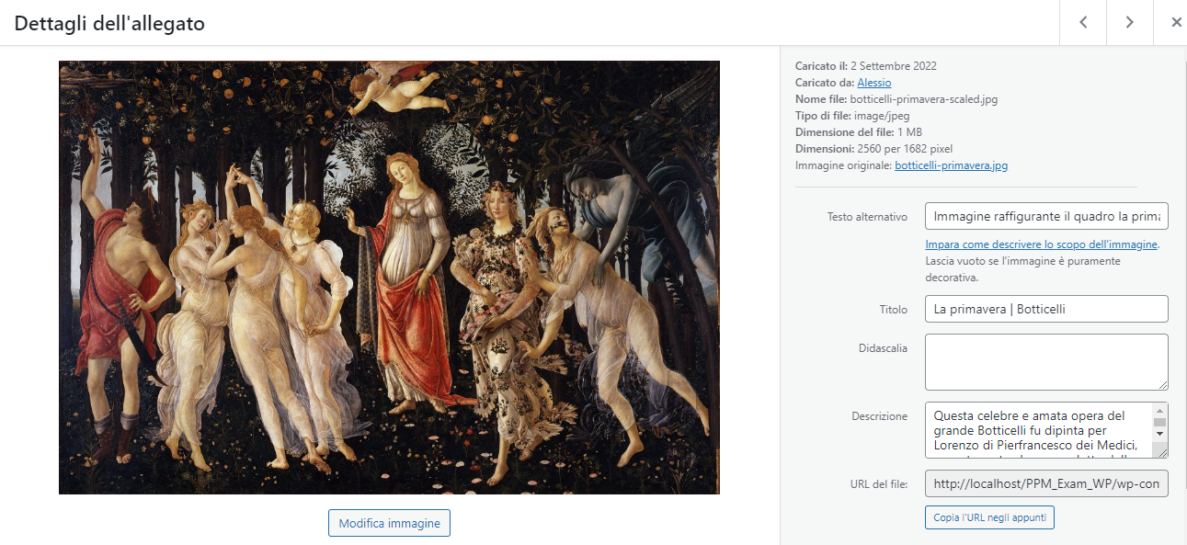
Set-up
Per iniziare ad usare il tema, innanzitutto si deve scaricare il tema dalla repository pubblica di github dove è caricato e poi installare wordpress e aggiungere il tema alla cartella corretta.
A questo punto il primo passo è creare la raccolta di opere che si vuole visualizzare, aggiungendovi una descrizione e il titolo.

Slide 5
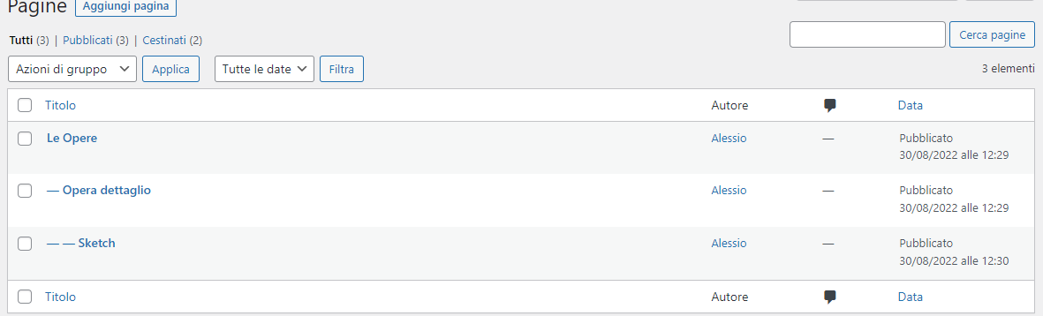
Set-up – Le Pagine
Una volta creata la raccolta di media, si dovranno creare le pagine che saranno necessarie per mostrare le informazioni nelle varie pagine.
Le pagine avranno i vari template progettati in php e dovranno essere messe in gerarchia tra di loro.

Slide 6

Il funzionamento

Slide 7
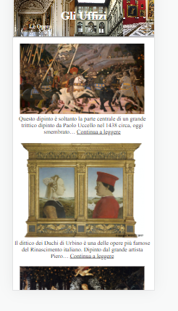
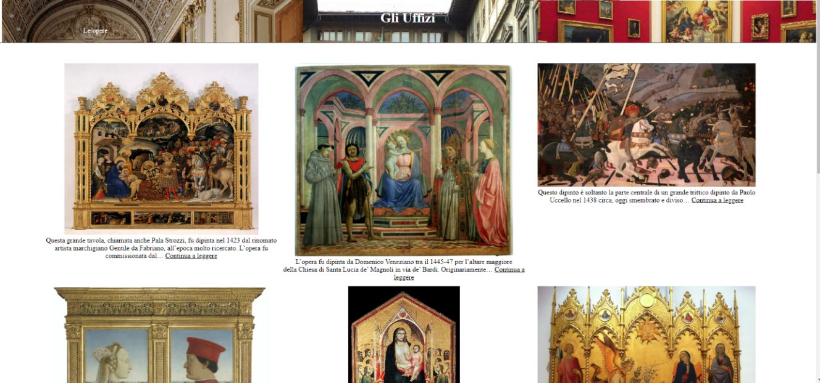
Le opere
La pagina principale è quella che mostra tutte le opere che sono state caricate come dataset, con una breve descrizione e un link che rimanda alla pagina contenente tutti i dettagli dell’opera stessa.
In questa pagina vengono mostrate tutte le opere e poi, a seconda della dimensione dello schermo, andranno a ridimensionarsi per venire mostrate con il formato corretto.
In alto: pagina di landing versione mobile
A sinistra: pagina di landing nella versione desktop

Slide 8
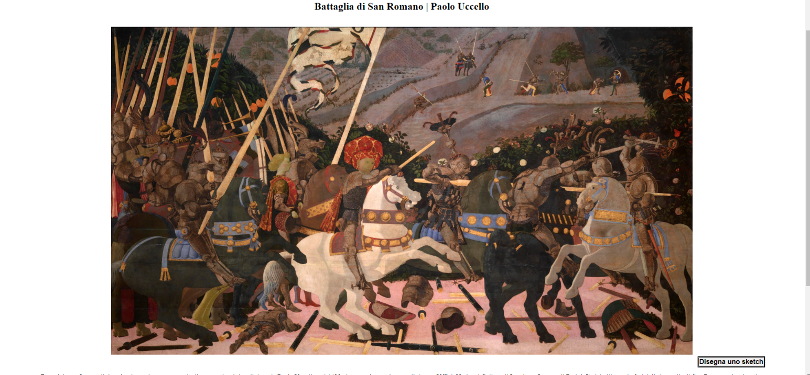
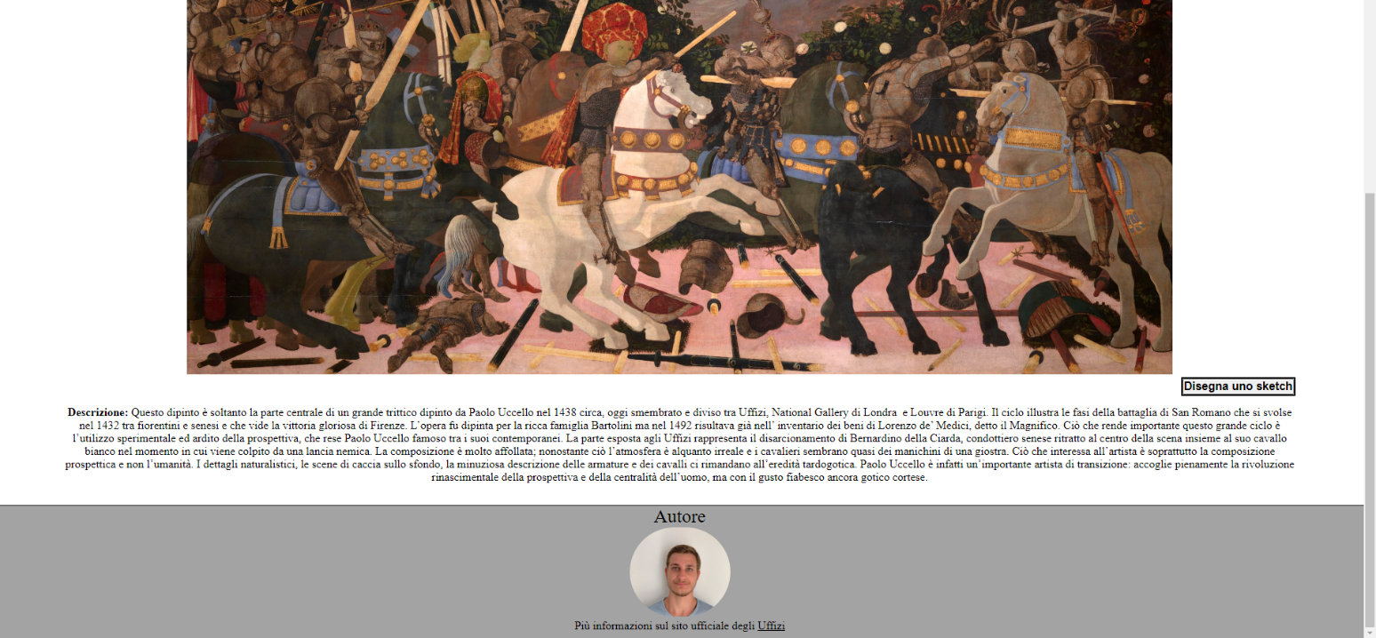
Opera dettaglio
Una volta aperta una opera dalla schermata precedente, viene mostrata l’opera scelta in grande, con la sua descrizione.
A questo punto è possibile tornare alla pagina precedente per scegliere un’altra opera, oppure farne uno sketch per poi postarlo sui social.

Slide 9
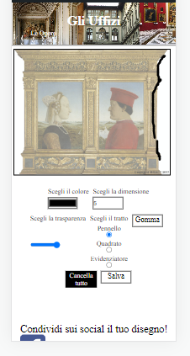
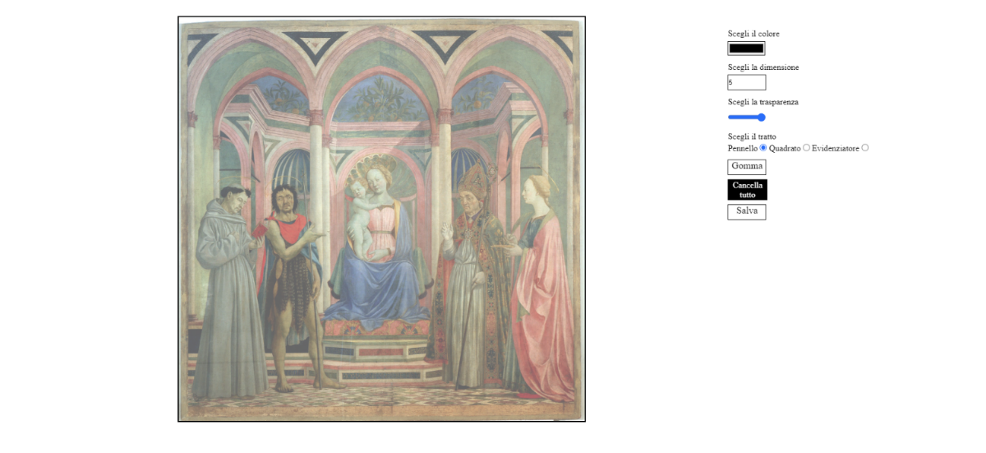
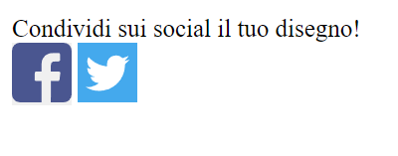
Opera sketch
In questa pagina è possibile disegnare uno sketch dell’opera di interesse. Questa è stata posizionata come sfondo per facilitare l’utente nella realizzazione del disegno.
A fianco dell’area di disegno sono stati posizionati tutti i vari strumenti necessari per poter disegnare. C’è la possibilità di scegliere tra vari colori, dimensione diversa del tratto e tre diversi strumenti per disegnare, oltre ad aggiungere una sfocatura al colore.
In alto: pagina nella versione mobile
A sinistra: pagina nella versione desktop

Slide 10
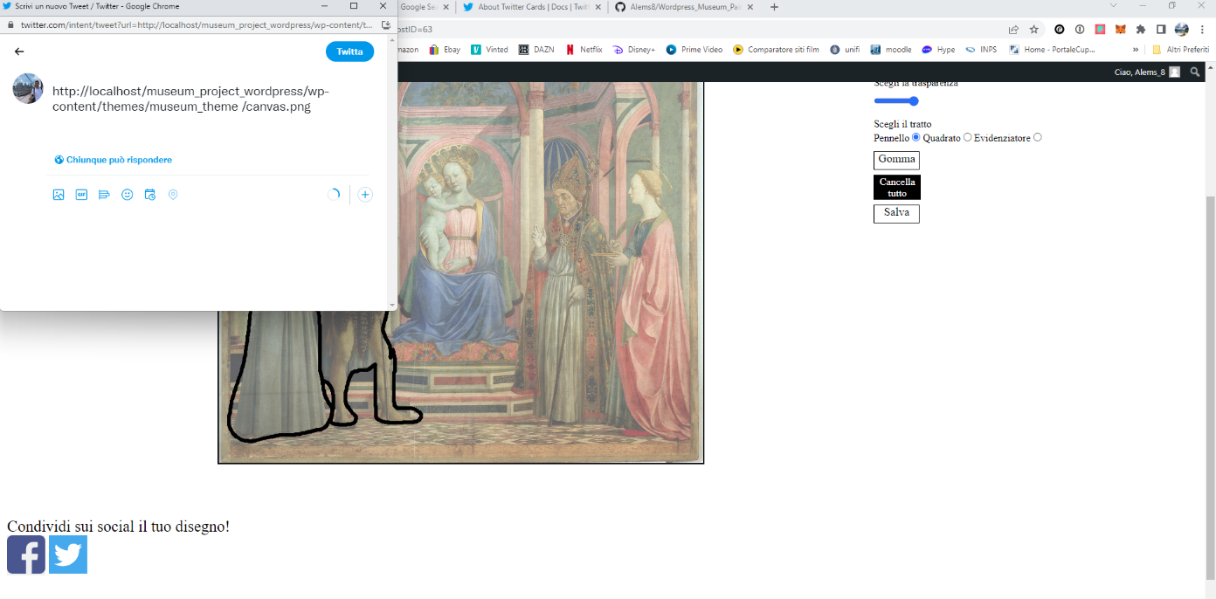
Opera sketch – Condivisione sui social
Infine è possibile condividere sui social un immagine di quanto realizzato dopo aver salvato i propri progressi. Verrà condiviso automaticamente lo sketch appena realizzato insieme alla descrizione e immagine originale dell’opera.

